Slide 1
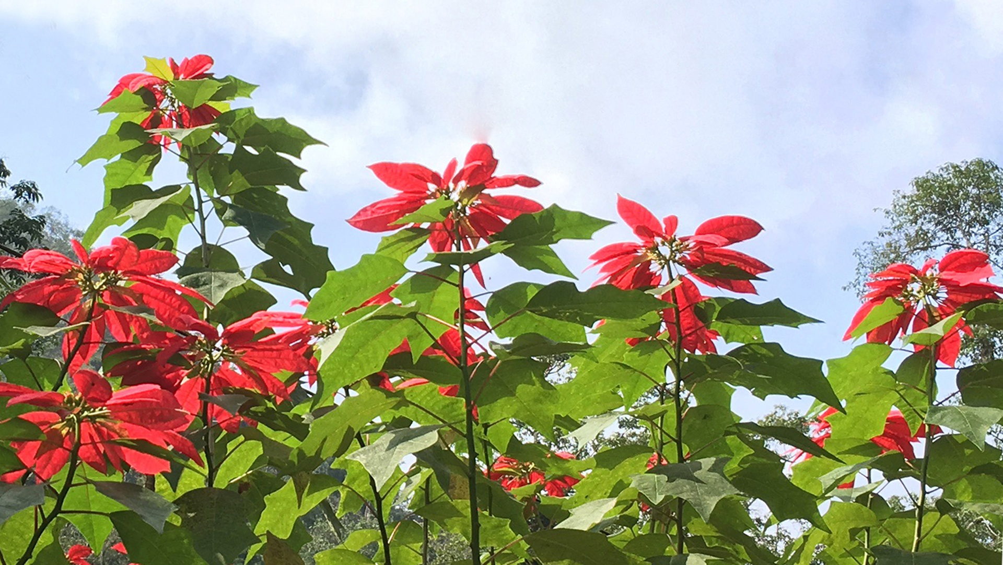
Nhóm: Toán 9
Trường: THCS Chu Văn An

Slide 2

CHUYÊN ĐỀ
“BIỂU THỨC ĐẠI SỐ”
PHÒNG GD – ĐT QUẬN TÂY HỒ
Năm học 2021- 2022
Nhóm: Toán 9
Trường: THCS Chu Văn An

Slide 3
MỤC ĐÍCH
Rèn luyện HS có kĩ năng làm bài, tránh được những sai lầm khi làm bài tập liên quan đến biểu thức đại số.
Notes:
Mục đích của chuyên đề này là chúng ta cùng trao đổi kinh nghiệm: Rèn luyện HS có kĩ năng tốt khi làm bài 1 trong đề thi vào lớp 10.

Slide 4
BIỂU THỨC ĐẠI SỐ
I. Vai trò của “Biểu thức đại số”
*) Trong đề thi vào 10 của hầu hết các tỉnh thành trong cả nước:
- Bài tập về biểu thức đại số chiếm 2 điểm, có nghĩa là chiếm 1/5 điểm của cả đề thi.

Slide 5
BIỂU THỨC ĐẠI SỐ
I. Vai trò của “Biểu thức đại số”
*) Trong đề thi vào lớp 10 của Thành phố Hà Nội:
Biểu thức đại số và các câu hỏi về giá trị của biểu thức được đưa lên vị trí đầu tiên của đề thi và chiếm 2 điểm:
+) Phù hợp với chương trình toán học của lớp 9.
+) Phù hợp với trình độ phát triển toán học của học sinh.
+) Khuyến khích học sinh vui vẻ làm bài thi theo mạch từ dễ đến khó.
+) Giúp HS yếu kém có thể tránh bị điểm 0 và điểm 1

Slide 6
BIỂU THỨC ĐẠI SỐ
I. Vai trò của “Biểu thức đại số”
*) Phát triển năng lực cho HS
Dạng toán “Rút gọn biểu thức và các câu hỏi về giá trị của biểu thức” tổng hợp nhiều kiến thức toán học từ dễ đến khó. Chính vì vậy, dạng toán này đã đem nhiều niềm yêu thích toán học tới cho HS. Từ đó giúp HS say sưa giải toán và phát triển được nhiều năng lực toán học. Ví dụ như: Năng lực tính toán, năng lực trình bày, năng lực tư duy, sáng tạo.

Slide 7
BIỂU THỨC ĐẠI SỐ
I. Vai trò của “Biểu thức đại số”
*) Phát triển phẩm chất cho HS
Khi dạy dạng toán về biểu thức đại số hay các dạng toán khác, chúng ta đều phải yêu cầu HS nâng cao tinh thần trách nhiệm, chăm chỉ, cần mẫn học tập, cẩn thận từng bước giải từ câu dễ đến câu khó để đạt được số điểm cao nhất có thể. Hơn nữa, HS cần phải trung thực trong học tập để đánh giá đúng khả năng của bản thân, từ đó giúp các con đăng kí thi vào trường THPT phù hợp.

Slide 8
BIỂU THỨC ĐẠI SỐ
II. Một số kiến thức cần nhớ
1) Các hằng đẳng thức.
2) Các phép toán cộng, trừ, nhân, chia, lũy thừa.
3) Các phép biến đổi căn thức bậc hai.
4) Điều kiện xác định của biểu thức.
5) Lý thuyết về đẳng thức, phương trình, bất đẳng thức, bất phương trình, chia hết ...

Slide 9
BIỂU THỨC ĐẠI SỐ
III. Những dạng toán thường gặp
Dạng câu hỏi | Phương pháp giải
Cho hai biểu thức A và B có cùng biến (biến x)
(A là một biểu thức đơn giản)
1) Tính giá trị của A khi x = x₀
+) Tìm ĐKXĐ của A nếu bài không cho;
+) Kiểm tra giá trị của biến;
+) Thay số chính xác;
+) Tính cẩn thận từng bước giá trị của biểu thức số.

Slide 10
BIỂU THỨC ĐẠI SỐ
Dạng câu hỏi | Phương pháp giải
2) Tính giá trị của A khi biết điều kiện của biến.
+) Tìm ĐKXĐ của A nếu bài không cho;
+) Tìm giá trị của biến.
+) Kiểm tra giá trị của biến;
+) Thay số chính xác;
+) Tính giá trị của biểu thức số.

Slide 11
BIỂU THỨC ĐẠI SỐ
Dạng câu hỏi | Phương pháp giải
3) Rút gọn biểu thức P
P = A + B;
P = A – B;
P = A.B;
P = A: B; ...
Sử dụng các phép biến đổi cộng, trừ, nhân, chia; các phép biến đổi căn thức; các hằng đẳng thức; phân tích thành nhân tử để thực hiện bài tập rút gọn.
+) Rút gọn B (biểu thức phức tạp hơn).
+) Rút gọn P:
+) Tìm ĐKXĐ của P (nếu bài không cho).

Slide 12
BIỂU THỨC ĐẠI SỐ
Dạng câu hỏi | Phương pháp giải
4) Tìm x để P = M (P > M;
P < M;
P ≥ M;
P ≤ M; ....)
(Giải phương trình; Giải bất phương trình)
+) Sử dụng các phép biến đổi phương trình, bất phương trình để giải.
+) Chú ý: Luôn để ý đến ĐKXĐ để kết luận giá trị của của x.

Slide 13
BIỂU THỨC ĐẠI SỐ
Dạng câu hỏi | Phương pháp giải
5) So sánh biểu thức P với biểu thức Q.
*) Cách 1: Tính hiệu P – Q
So sánh P – Q với 0
Kết quả so sánh P và Q.
*) Cách 2: Sử dụng tính chất của bất đẳng thức và các bất đẳng thức đặc biệt để so sánh P và Q.
6) Chứng minh bất đẳng thức.
*) Cách 1: Xét hiệu VT – VP => đpcm
*) Cách 2: Sử dụng tính chất của bất đẳng thức và các bất đẳng thức đặc biệt để chứng minh bất đẳng thức.

Slide 14
BIỂU THỨC ĐẠI SỐ
Dạng câu hỏi | Phương pháp giải
7) Tìm giá trị nhỏ nhất (giá trị lớn nhất) của biểu thức P.
+) Dùng tính chất của bất đẳng thức và các bất đẳng thức đặc biệt để giới hạn giá trị của biểu thức P.
+) Tìm giá trị của x để xảy ra dấu bằng.
+) Trả lời giá trị nhỏ nhất hay giá trị lớn nhất của biểu thức.

Slide 15
BIỂU THỨC ĐẠI SỐ
Dạng câu hỏi | Phương pháp giải
8) Tìm x ∈ Z để biểu thức P có giá trị nguyên.
+) Tách phần nguyên của biểu thức.
+) Sử dụng kiến thức về chia hết để tìm giá trị nguyên của x.
9) Tìm x ∈ R để biểu thức P có giá trị nguyên.
+) Tách phần nguyên của biểu thức.
+) Sử dụng kiến thức về bất đẳng thức để giới hạn (chặn) giá trị của biểu thức.
+) Tìm giá trị nguyên của biểu thức
+) Tìm giá trị của x.

Slide 16
BIỂU THỨC ĐẠI SỐ
Dạng câu hỏi | Phương pháp giải
10) Tìm giá trị của tham số để P thỏa mãn điều kiện nào đó.
+) Sử dụng các kiến thức về giải phương trình bậc nhất, bậc hai,... để giải bài tập.

Slide 17
VÍ DỤ MINH HỌA
Cho 2 biểu thức:
và
(Với x ≥ 0, x ≠ 1; x ≠ 9)
1) Tính giá trị của A khi x = 16
Sai lầm HS hay mắc:
Thay x = 16 (tmđk) vào A, ta có:
Không kiểm tra điều kiện của x.
Tính tắt.
Tính sai.
Vậy A = 3 khi x = 16
Khắc phục: Rèn HS:
Luôn để ý ĐKXĐ của biểu thức.
Tính cẩn thận từng bước.
Dùng máy tính kiểm tra kết quả.

Slide 18
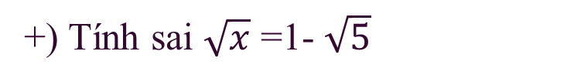
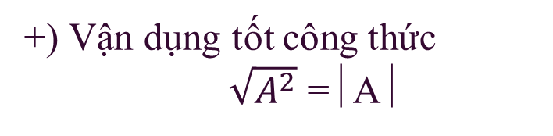
VÍ DỤ MINH HỌA
Cho 2 biểu thức:
và
(Với x ≥ 0, x ≠ 1; x ≠ 9)
1) Tính giá trị của A khi
Sai lầm HS hay mắc :
(tmđk)
+) Tính sai $\sqrt{x}$ =1- $\sqrt{5}$
+) Không trục căn thức ở mẫu của biểu thức A
Thay
vào A, ta có:
Khắc phục: Rèn HS:
+) Vận dụng tốt công thức
$\sqrt{A^{2}}$ =⏐A⏐
Vậy
khi
+) Trục căn thức kết quả của biểu thức số.

Slide 19
VÍ DỤ MINH HỌA
Cho 2 biểu thức:
và
(Với x ≥ 0, x ≠ 1; x ≠ 9)
2) Tính giá trị của A biết: (2x - 5)² = 1
Sai lầm HS hay mắc:
+) Thiếu trường hợp tìm giá trị của x.
+) Không kiểm tra điều kiện của x.
Thay x = 2 vào A, ta có
Khắc phục:
+) Rèn HS giải các phương trình lũy thừa, giá trị tuyệt đối.
+) Rèn HS luôn chú ý đến ĐKXĐ của biểu thức.
Vậy

Slide 20
VÍ DỤ MINH HỌA
Cho 2 biểu thức:
và
(Với x ≥ 0, x ≠ 1; x ≠ 9)
3) Rút gọn biểu thức P = B : A
Sai lầm HS hay mắc phải:
- Làm tắt, bỏ bước nên dễ sai.
Khắc phục: Rèn HS
Khi rút gọn biểu thức cần làm bài cẩn thận, tỉ mỉ, không làm tắt. Bài toán thể hiện rõ các bước để đạt được điểm tối đa.

Slide 21
VÍ DỤ MINH HỌA
Cho 2 biểu thức:
và
(Với x ≥ 0, x ≠ 1; x ≠ 9)
4) Rút gọn biểu thức P = B : A
  Khắc phục:
  Rèn HS thể hiện được các bước rút gọn biểu thức:
  - Phân tích mẫu thành tích;
  - Thực hiện đúng thứ tự phép tính;
  - Quy đồng mẫu thức;
  - Phá ngoặc, đổi dấu;
  - Giản ước các đơn thức đồng dạng;
  - Chuyển phép chia thành phép nhân;
  - Phân tích tử thức và mẫu thức thành nhân tử;
  - Rút gọn.

Slide 22
VÍ DỤ MINH HỌA
Cho 2 biểu thức:
và
(Với x ≥ 0, x ≠ 1; x ≠ 9)
3) Rút gọn biểu thức P = B : A
  Sai lầm HS hay mắc:
  Trục căn thức ở mẫu của biểu thức P.
  Khắc phục:
  Làm phức tạp biểu thức hơn.
  Nhấn mạnh cho HS nhớ: Chỉ trục căn thức biểu thức số.

Slide 23
VÍ DỤ MINH HỌA
Cho 2 biểu thức:
và
(Với x ≥ 0, x ≠ 1; x ≠ 9)
3) Rút gọn biểu thức P = B : A
Sai lầm HS hay mắc:
  Trình bày sai
- Dùng dấu “⬄” không đúng.
  Khắc phục: Nhấn mạnh:
  Dấu “⬄” dùng trong các bài biến đổi phương trình, bất phương trình, đẳng thức và bất đẳng thức.

Slide 24
VÍ DỤ MINH HỌA
Cho 2 biểu thức:
và
(Với x ≥ 0, x ≠ 1; x ≠ 9)
3) Rút gọn biểu thức P = B : A
  Chú ý:
Với tất cả các câu hỏi liên quan đến giá trị của biểu thức đều phải chú ý đến ĐKXĐ của nó.
Chính vì vậy, rèn luôn có ý thức tìm và chú ý ĐKXĐ của biểu thức.
(ĐK: x ≥ 0, x ≠ 1; x ≠ 9)

Slide 25

VÍ DỤ MINH HỌA
(ĐK: x ≥ 0, x ≠ 1; x ≠ 9)
Sai lầm HS hay mắc:
4) Tìm giá trị của x sao cho
Không kiểm tra giá trị của biến trước khi trả lời.
(ĐK: x ≥ 0, x ≠ 1; x ≠ 9)
$$⇒...⇔x=\frac{9}{25}$$
(tmđk)
Khắc phục: Rèn HS
Vậy
+) Viết điều kiện ngay sau phương trình.
+) Kiểm tra giá trị của biến trước khi trả lời.

Slide 26
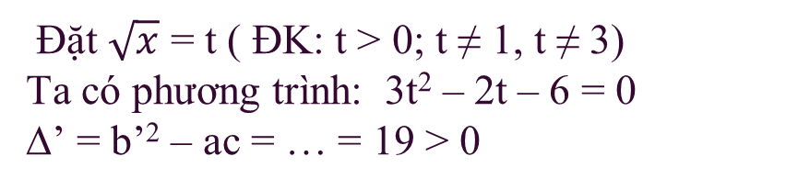
VÍ DỤ MINH HỌA
(ĐK: x ≥ 0, x ≠ 1; x ≠ 9)
Sai lầm HS hay mắc:
4) Tìm giá trị của x sao cho
- Không để ý ĐK phát sinh thêm của phương trình.
(ĐK: x > 0, x ≠ 1; x ≠ 9)
- Sử dụng công thức nghiệm phương trình bậc hai để giải (1) khi chưa đặt ẩn phụ và đưa nó về phương trình bậc hai, dẫn đến giá trị nghiệm sai.
Đặt $\sqrt{x}$ = t ( ĐK: t > 0; t ≠ 1, t ≠ 3)
Ta có phương trình: 3t² – 2t – 6 = 0
Δ’ = b’² – ac = … = 19 > 0
(tm)
(tm)
- Không kiểm tra ĐK của t => tìm được hai giá trị của x.
(ktm)
Vậy

Slide 27
VÍ DỤ MINH HỌA
(ĐK: x ≥ 0, x ≠ 1; x ≠ 9)
Khắc phục: Rèn HS:
4) Tìm giá trị của x sao cho
- Bổ sung ĐK phát sinh trong quá trình làm bài.
(ĐK: x > 0, x ≠ 1; x ≠ 9)
- Chỉ sử dụng công thức nghiệm của phương trình bậc hai cho phương trình bậc hai.
Đặt $\sqrt{x}$ = t ( ĐK: t > 0; t ≠ 1, t ≠ 3)
Ta có phương trình: 3t² – 2t – 6 = 0
Δ’ = b’² – ac = … = 19 > 0
- Đặt điều kiện và kiểm tra điều kiện của biến phụ.
(tm)
(tm)
(ktm)
Vậy

Slide 28
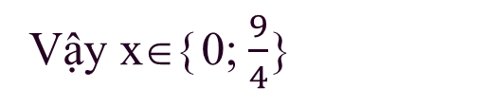
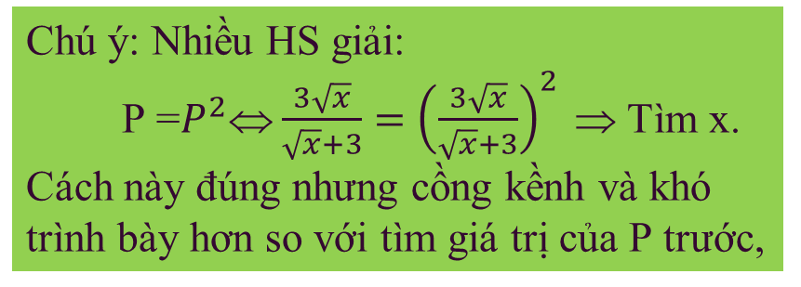

VÍ DỤ MINH HỌA
(ĐK: x ≥ 0, x ≠ 1; x ≠ 9)
Sai lầm HS hay mắc phải:
4) Tìm giá trị của x sao cho
Chia cả hai vế cho P
P = P² ⬄ P = 1
=>Thiếu giá trị P = 0
P = P² ⬄ P(1 – P) = 0
⬄ ...
⬄ P = 0 hoặc P = 1
*) Nếu P = 0 … => x = 0 (tm)
*) Nếu P = 1 … => x = $\frac{9}{4}$(tm)
Khắc phục: Nhấn mạnh để HS ghi nhớ
+) Chỉ thực hiện phép chia cho số khác 0.
Vậy x∈{0; $\frac{9}{4}$}
Chú ý: Nhiều HS giải:
P =$P^{2}$ $\frac{3\sqrt{x}}{\sqrt{x}+3}=$ ${\left(\frac{3\sqrt{x}}{\sqrt{x}+3}\right)}^{2} $Tìm x.
Cách này đúng nhưng cồng kềnh và khó trình bày hơn so với tìm giá trị của P trước,

Slide 29
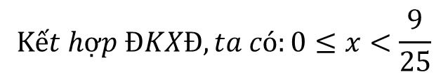
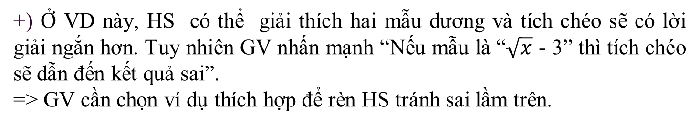

VÍ DỤ MINH HỌA
(ĐK: x ≥ 0, x ≠ 1; x ≠ 9)
Sai lầm HS hay mắc:
Bỏ mẫu (tích chéo).
Không kết hợp với ĐKXĐ.
4) Tìm giá trị của x sao cho
(ĐK: x ≥ 0, x ≠ 1; x ≠ 9)
$$⇒...⇔x<\frac{9}{25}$$
$$Kết hợp ĐKXĐ, ta có:0≤x<\frac{9}{25}$$
Khắc phục:
+) Ở VD này, HS có thể giải thích hai mẫu dương và tích chéo sẽ có lời giải ngắn hơn. Tuy nhiên GV nhấn mạnh “Nếu mẫu là “$\sqrt{x}$ - 3” thì tích chéo sẽ dẫn đến kết quả sai”.
=> GV cần chọn ví dụ thích hợp để rèn HS tránh sai lầm trên.
+) Rèn HS bất cứ bài tập nào liên quan đến giá trị của biểu thức ta đều phải để ý đến ĐKXĐ.

Slide 30



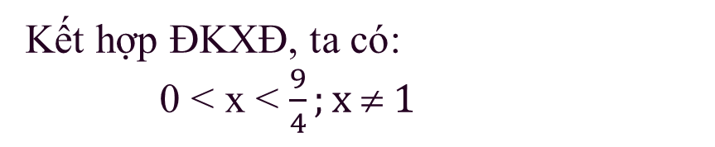
VÍ DỤ MINH HỌA
(ĐK: x ≥ 0, x ≠ 1; x ≠ 9)
Sai lầm HS hay mắc phải:
Chia cả hai vế cho $\sqrt{P}$
P < $\sqrt{P}$ ⬄ $\sqrt{P}$< 1
=> L$ấy cả \sqrt{P}$ = 0
4) Tìm giá trị của x sao cho
*) NX: P $≥$ 0
P < $\sqrt{P}$ ⬄ $\sqrt{P}$($\sqrt{P}$– 1) < 0
⬄ ... ⬄ 0 < P < 1
*) Giải P > 0 ta được x > 0
*) Giải P < 1 ta được x < $\frac{9}{4}$
Khắc phục: Rèn HS
+) Chỉ chia cho số khác 0.
+) Nhiều HS giải:
P < $\sqrt{P} $ $\frac{3\sqrt{x}}{\sqrt{x}+3}< \sqrt{\frac{3\sqrt{x}}{\sqrt{x}+3}} $Tìm x.
Cách này đúng nhưng cồng kềnh và khó trình bày hơn so với tìm giá trị của P trước.
Kết hợp ĐKXĐ, ta có:
0 < x < $\frac{9}{4};x ≠ 1$

Slide 31
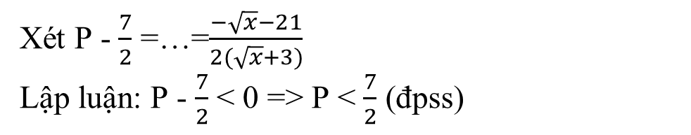
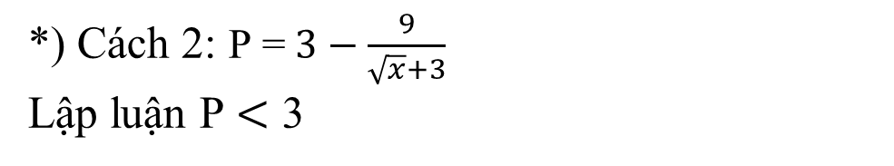
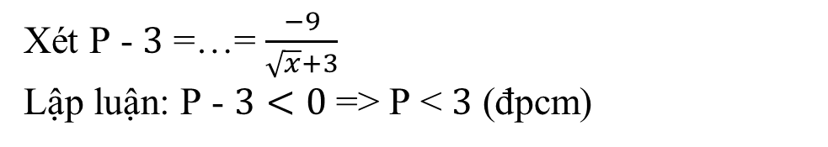
VÍ DỤ MINH HỌA
(ĐK: x ≥ 0, x ≠ 1; x ≠ 9)
Sai lầm HS hay mắc:
5) So sánh P với
Nhiều HS học TB, Khá bỏ câu 10, câu 11 vì nghĩ khó. Trong khi đó cả hai câu ta có thể dùng cùng một cách “Xét hiệu và so sánh hiệu với 0”.
Xét P - $\frac{7}{2}$ =…=$\frac{−\sqrt{x}−21}{2(\sqrt{x}+3)}$
Lập luận: P - $\frac{7}{2}$ < 0 => P < $\frac{7}{2}$ (đpss)
6) Chứng minh P < 3
Xét P - $3$ =…= $\frac{−9}{\sqrt{x}+3}$
Lập luận: P - $3<0$ => P < $3$ (đpcm)
Khắc phục:
Chọn bài tập để các con làm được. Để từ đó động viên khuyến khích HS đam mê toán học, thử sức làm các bài tập hết sức có thể.
*) Cách 2: P =$3−\frac{9}{\sqrt{x}+3}$
Lập luận P $<$ 3

Slide 32
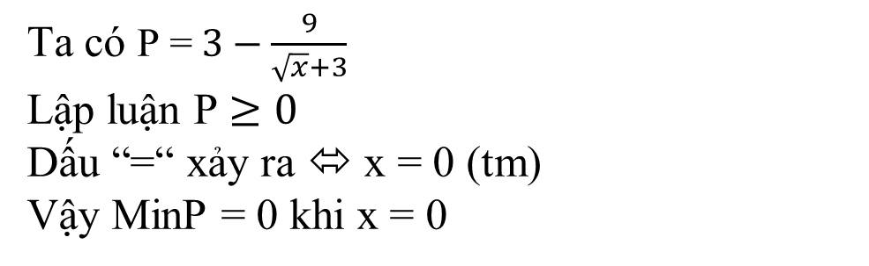
VÍ DỤ MINH HỌA
(ĐK: x ≥ 0, x ≠ 1; x ≠ 9)
Sai lầm HS hay mắc:
7) Tìm giá trị nhỏ nhất của P
Nhiều HS Khá có thói quen khóa chặt tư duy với suy nghĩ bài cực trị khó nên không giải.
Ta có P =$3−\frac{9}{\sqrt{x}+3}$
Lập luận P $≥0$
Dấu “=“ xảy ra ⬄ x = 0 (tm)
Vậy MinP = 0 khi x = 0
Khắc phục:
Chọn bài tập để các con làm được để các con không có một suy nghĩ cứ nhìn thấy bài cực trị là bỏ, không suy nghĩ.

Slide 33
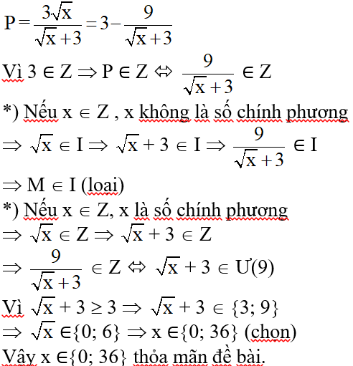
VÍ DỤ MINH HỌA
(ĐK: x ≥ 0, x ≠ 1; x ≠ 9)
Sai lầm HS hay mắc:
8) Tìm x ∈ Z để P có giá trị nguyên.
- KL sai:
P ∈ Z ⇔ x ∈ {0; 36}
Khắc phục:
- Giải thích cho HS hiểu ngoài những giá trị nguyên tìm được của x, còn có các giá trị không nguyên khác của x thỏa mãn giá trị của P nguyên.
=> Hướng dẫn HS có câu trả lời đúng.

Slide 34
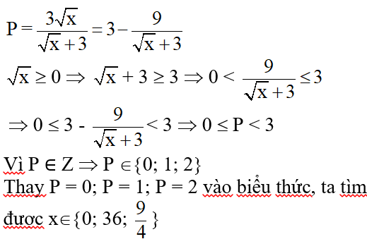
VÍ DỤ MINH HỌA
(ĐK: x ≥ 0, x ≠ 1; x ≠ 9)
Sai lầm HS hay mắc phải:
9) Tìm x ∈ R để P có giá trị nguyên.
Giải câu 9 giống câu 8:
Tìm x ∈ Z để P ∈ Z
=> Thiếu giá trị không nguyên của x.
+) Giải thích cho HS hiểu câu 8 chỉ là trường hợp đặc biệt của câu 9.
Khắc phục:

Slide 35
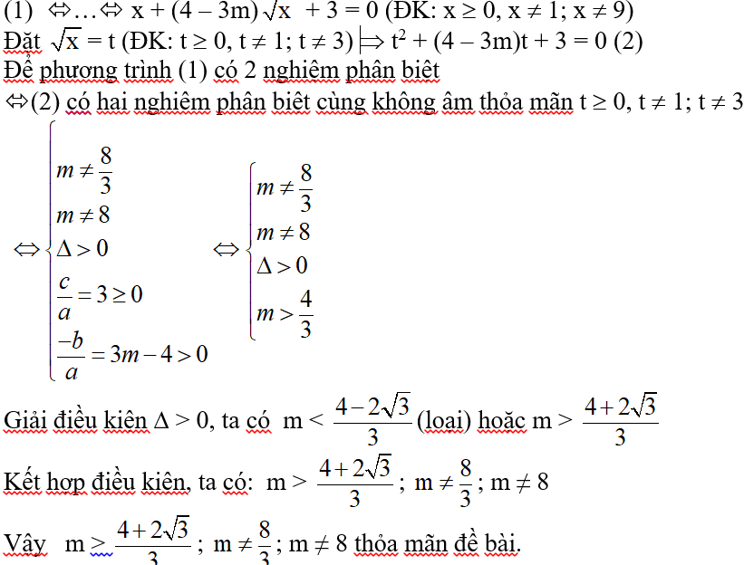
VÍ DỤ MINH HỌA
(ĐK: x ≥ 0, x ≠ 1; x ≠ 9)
10) Tìm giá trị của m để phương trình mP = $\sqrt{x}$+1 (1) có hai nghiệm phân biệt.
Sai lầm HS hay mắc:
- Chỉ có điều kiện ∆ > 0
Khắc phục:
- Nhấn mạnh điều kiện của biến để xác định dấu của nghiệm của phương trình bậc hai.

Slide 36
BIỂU THỨC ĐẠI SỐ
V. Bài tập tham khảo
1) Bài 1 của 5 đề thi vào THPT Hà Nội trong những năm gần đây nhất:
- Ý 1: Tính giá trị của biểu thức A khi giá trị của x là số chính phương.
- Ý 2: Rút gọn biểu thức.
- Ý 3: Thay đổi hàng năm:
HS muốn đạt được 8,5 điểm phải giải được ý 3 của bài 1.
+) Tìm x - Giải phương trình (17-18)
+) Tìm x - Giải bất phương trình (18 – 19)
+) Tìm x ∈ Z để biểu thức đạt giá trị nguyên lớn nhất. (19 – 20)
+) Tìm x để biểu thức đạt giá trị nhỏ nhất. (20 -21)
+) Không có ý 3 (21 – 22): Đề thi chỉ có 90 phút
2) Một số bài tập khác có nhiều câu hỏi minh họa các dạng toán trên.

Slide 37
Cảm ơn các thầy cô đã lắng nghe !
Chúc các thầy cô mạnh khỏe !

